Slide 1
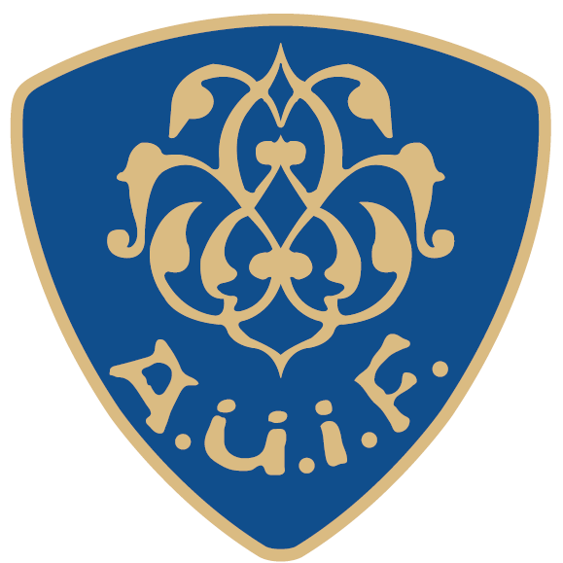
ANKARA ÜNİVERSİTESİ İLAHİYAT FAKÜLTESİ
2026-2027 EĞİTİM-ÖĞRETİM YILI UYUM PROGRAMI ÖĞRENCİ İŞLERİ BİRİMİ

Slide 2
2026-2027 EĞİTİM ÖĞRETİM YILI UYUM PROGRAMI ÖĞRENCİ İŞLERİ
Öğrenci Sorumlulukları:
Ankara Üniversitesi Öğrenci İşleri Daire Başkanlığı ve Ankara Üniversitesi İlahiyat Fakültesi Öğrenci İşleri birimi çalışmalarını koordineli olarak yürütmek zorunda olup, işlerin düzenli ve hızlı olabilmesi için Öğrenci Bilgi Sistemindeki(OBS) iletişim bilgilerinizin güncel olması gerekmektedir.
İletişim bilgisi eksikliği ve yanlışlığı nedeniyle geciken işlemin sorumluluğu öğrenciye aittir.

Slide 3
2026-2027 EĞİTİM ÖĞRETİM YILI UYUM PROGRAMI ÖĞRENCİ İŞLERİ
Öğrenci Sorumlulukları:
İletişimin sağlanması için takip edilmesi gereken yerler:
Ankara Üniversitesi Öğrenci İşleri Daire Başkanlığı web sayfası
Ankara Üniversitesi İlahiyat Fakültesi web sayfası
Ankara Üniversitesi İlahiyat Fakültesi girişindeki duyuru panoları
Ankara Üniversitesi İlahiyat Fakültesi Öğrenci temsilciliği sosyal hesapları ve whatsapp grupları

Slide 4
2026-2027 EĞİTİM ÖĞRETİM YILI UYUM PROGRAMI ÖĞRENCİ İŞLERİ
Öğrenci Sorumlulukları:
Öğrenci eğitim hayatı boyunca;
Ankara Üniversitesi Lisans ve Ön Lisans Yönetmeliğinden
Girmiş olduğu seneki müfredattan
YÖK tarafından yapılan tüm değişikliklerden sorumludur.

Slide 5
2026-2027 EĞİTİM ÖĞRETİM YILI UYUM PROGRAMI ÖĞRENCİ İŞLERİ
Kampüs Kart İlk Başvuru ve Kartın Kaybı:
OBS sistemi giriş sayfasında yer alan form doldurulduktan sonra her öğrenci kendi sisteminden başvuru yapabilir. Kimlik kartının kaybı halinde yine kendi sisteminden başvuru yapılabilir. Yaklaşık 20 gün sonunda Fakülte Öğrenci İşlerinden kimliğinizi teslim alabilirsiniz.
Kampüs Kart ile ilgili bütün problemlerinizi Öğrenci İşlemleri Daire Başkanlığı Kampüs Kart Birimi ile iletişime geçebilirsiniz. İletişim No:0312 214 13 50 /6015

Slide 6
2026-2027 EĞİTİM ÖĞRETİM YILI UYUM PROGRAMI ÖĞRENCİ İŞLERİ
Ders Seçme:
OBS sisteminden ders seçme başlığı altından ders seçimini yapabilirsiniz. OBS sistemi şifrenizi unuttuysanız, Fakülte Öğrenci İşleri Biriminden temin edebilirsiniz.
Eğer daha önce bir üniversite okuduysanız ya da okulu uzattıysanız ders seçme işlemi esnasında Harç ve katkı payı ücreti çıkacaktır. Danışmana gönderme işlemi için harç ve katkı payı ücretini ödemelisiniz. Eğer bir hata olduğunu düşünüyorsanız Öğrenci İşleri Daire Başkanlığı Harçlar ve Katkı Payı Bürosu ile iletişime geçmelisiniz. İletişim No:0312 212 68 00/6147

Slide 7
2026-2027 EĞİTİM ÖĞRETİM YILI UYUM PROGRAMI ÖĞRENCİ İŞLERİ
Kayıt Dondurma:
Kayıt, devam, uygulama ve sınav koşullarından herhangi birini Senato kararıyla belirlenen haklı ve geçerli nedenler çerçevesinde yerine getiremeyen öğrencilerin hakları, öğrencilerin kayıt dondurma isteminin ilgili yönetim kurulunca değerlendirilip onaylanmasından sonra saklı tutulur. Bu öğrenciler mazeretleri nedeniyle ayrıldığı yerden öğrenimine devam ederler.
Öğrenciler öğrenimleri süresince en çok iki yıl/dört yarıyıl kayıt dondurma isteminde bulunabilirler. Kayıt dondurma işlemlerinde belirtilen sürenin uzaması durumunda haklı ve geçerli nedenler var ise bu sınır uygulanmaz.
Kayıt dondurulan süre toplam öğrenim süresine dâhil değildir.
Dilekçe ve Mazeretini belgeleyen resmi belge ile ara sınavlar başlamadan en çok 3 hafta önce Fakülte Öğrenci İşlerine başvurulmalıdır.

Slide 8
2026-2027 EĞİTİM ÖĞRETİM YILI UYUM PROGRAMI ÖĞRENCİ İŞLERİ
Üniversiteye bağlı birimlere yatay geçişler, Yatay geçiş Yönetmeliği kapsamında yapılır.
Kurumlar arası yatay geçişler, lisans programları için sadece güz yarıyılında, ön lisans programları için güz-bahar yarıyıllarında, kurum içi yatay geçişler lisans ve ön lisans programları için güz yarıyılında gerçekleştirilir.
Kurum İçi Yatay Geçiş
YATAY GEÇİŞ
YÖNTEMLERİ
Kurumlar Arası Yatay Geçiş
Merkezi Yerleştirme Puanı ile Yatay Geçiş

Slide 9
2026-2027 EĞİTİM ÖĞRETİM YILI UYUM PROGRAMI ÖĞRENCİ İŞLERİ
Mezuniyet İşlemleri:
Ankara Üniversitesi Lisans ve Önlisans Yönetmeliğindeki belirtilen koşulları ve kayıtlı bulunduğu eğitim- öğretim programı için ilgili kurullarca belirlenen yükümlülükleri yerine getirerek en az 2,00 GABNO’yu sağlayan ve programı için belirlenen toplam AKTS(240) kredisini tamamlayan öğrenciler mezuniyete hak kazanırlar.

Slide 10
2026-2027 EĞİTİM ÖĞRETİM YILI UYUM PROGRAMI ÖĞRENCİ İŞLERİ
İlişik kesme:
İlişik kesme işlemleri ilgili yönetim kurulu kararıyla yapılır.
Öğrenciler, bir yıl süreli yabancı dil hazırlık sınıfı hariç, kayıt olduğu programa ilişkin derslerin verildiği dönemden başlamak üzere, her dönem için kayıt yaptırıp yaptırmadığına bakılmaksızın; Öğrenim süresi dört yıl olan lisans programlarını azami yedi yıl içinde tamamlamak zorundadırlar.
Azami öğrenim süresi sonunda kayıtlı bulunduğu eğitim-öğretim programı için ilgili kurullarca belirlenen yükümlülükleri yerine getirmeyen öğrencilerin Üniversite ile ilişiği kesilir.
Dört yıl üst üste kayıt yenilenmemesi ve katkı payı/öğrenim ücretinin ödenmemesi durumunda Yönetim Kurulunun kararı ve YÖK’ün onayıyla öğrencilerin Üniversite ile ilişiği kesilir.

Slide 11
2026-2027 EĞİTİM ÖĞRETİM YILI UYUM PROGRAMI ÖĞRENCİ İŞLERİ
İlişik Kesme:
Öğrencilerin kendi istekleri ile kayıtlarını sildirmiş olmaları durumunda Üniversite ile ilişiği kesilir.
Öğretim dili tamamen veya kısmen yabancı dil olan programların hazırlık sınıfını iki yıl içinde başarı ile tamamlayamayan öğrenciler ile öğretim dili Türkçe olan programların TÖMER hazırlık sınıfını iki yıl içinde başarı ile tamamlayamayan öğrencilerin programdan ilişiği kesilir.

Slide 12
TEŞEKKÜRLER

